Slide 1
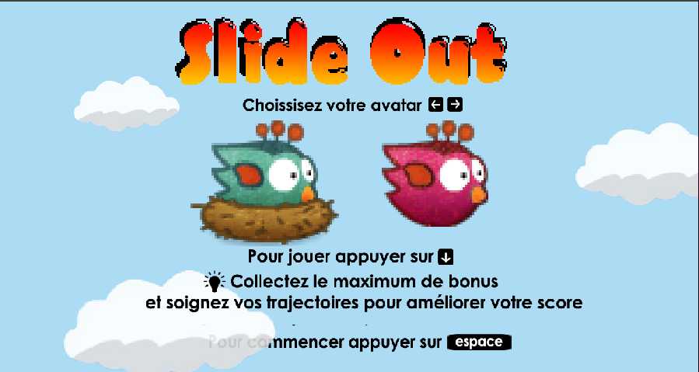
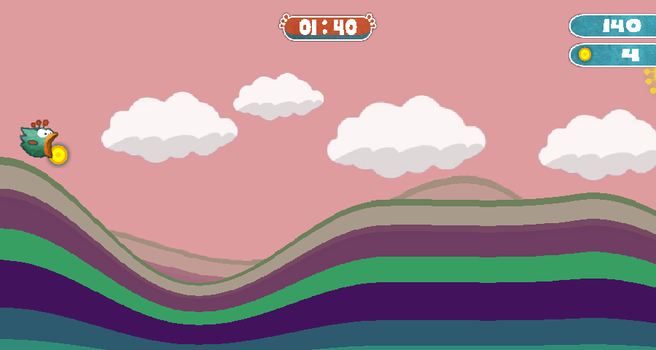
Slide Out
Réalisé par:
ABDRABO KHALED P1713323 BASSIOUNY MOHAMED P1707606 GHANDOURI FERAS P1601442 MESSOUD SALEM P1714033

Slide 2
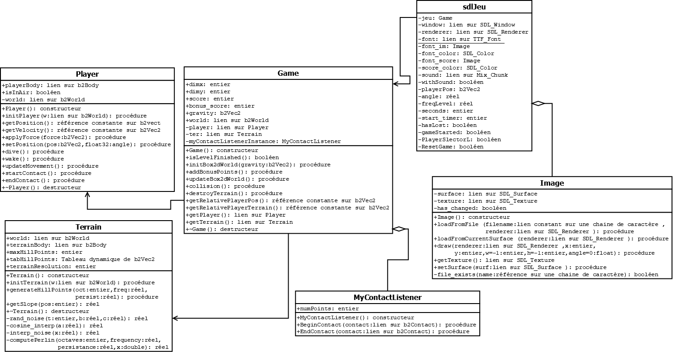
Diagramme des classes

Slide 3

Feuille de route
Défilement du terrain
Réflexion
Terrain & collision
Brève description
3 semaines
Brève description
Début : 28 Février
Brève description
29 Avril
25 Mars
2 semaines
3 semaines
2 semaines
02
01
03
Lancement
une semaine
Fin
Textures variées
Brève description
Bruit de Perlin et génération du paysage
Début :28 Février
18 Avril
Brève description
06 Mai
Brève description
Brève description
Début :04 Mars

Slide 4
Box2D
Gère la physique du jeu (b2World)
Applique une force de gravité sur le joueur
Calcul des collisions entre le joueur et le terrain
Joueur : dynamicBody
Terrain : staticBody

Slide 5
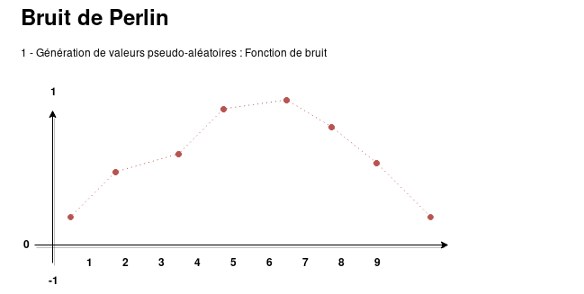

Slide 6
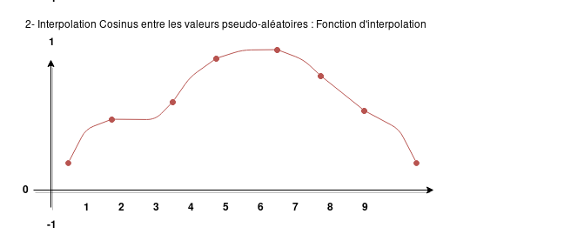

Slide 7
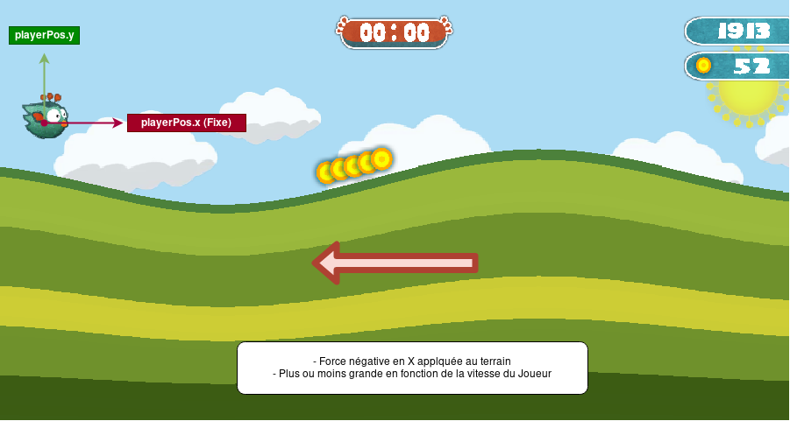
Défilement du terrain

Slide 8
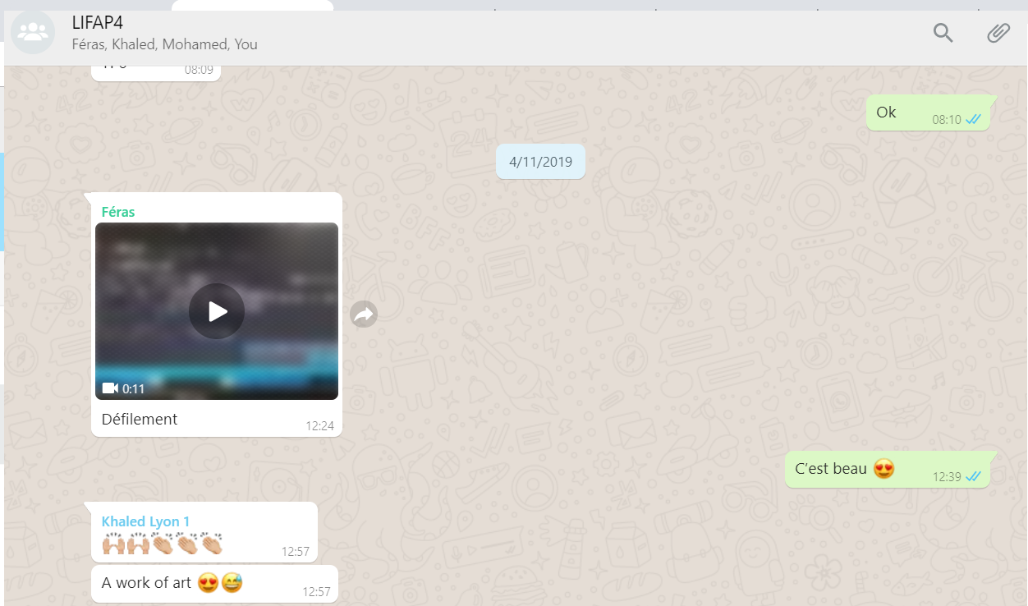
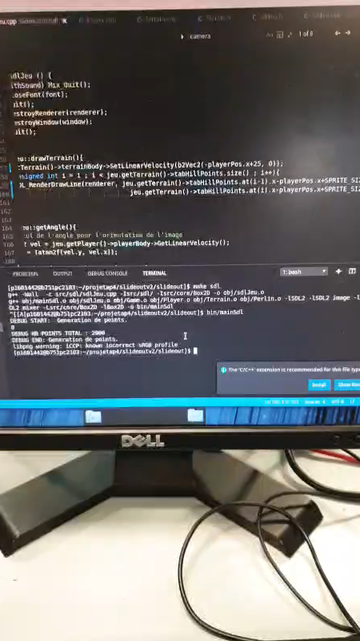
Défilement du Terrain
Youpi,
WE DID IT
Enfin, un défilement correct

Slide 9
Gestion de fin de terrain
A chaque fin de terrain, le terrain en cours est détruit (contenu de tabHillPoints, collision Box2D).
Un nouveau terrain avec des sprites, une fréquence et une collision différente est généré,

Slide 10
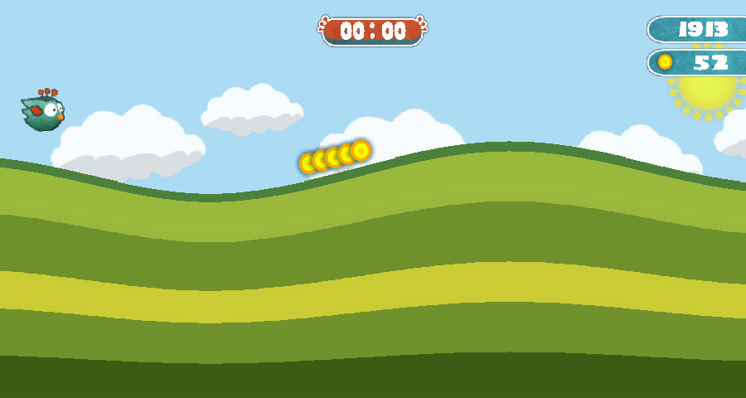
Eléments visuels
Choix aléatoire parmi :
5 sprites de terrain
5 sprites de ciel
5 fréquences pour la bruit de Perlin
Bonus disparaissant après avoir été mangés
Mouvement des ailes, inclinaison de l’oiseau
Animation lorsque l’oiseau mange un bonus

Slide 11
Camera
Zoom/Dezoom en fonction de la position en Y du joueur
(+Y -> camera plus éloignée).
Utilisation de la fonction SDL_RenderSetScale(); avec des valeur de scale allant de 1 (zoom initial) à 2 (dé-zoom).

Slide 12
Conclusion
Par rapport aux objectifs initiaux
Par rapport au vrai jeu
Notre ressenti

Slide 15
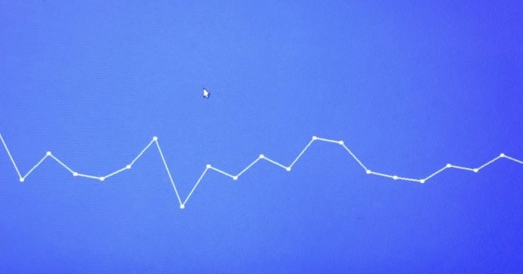

Slide 16
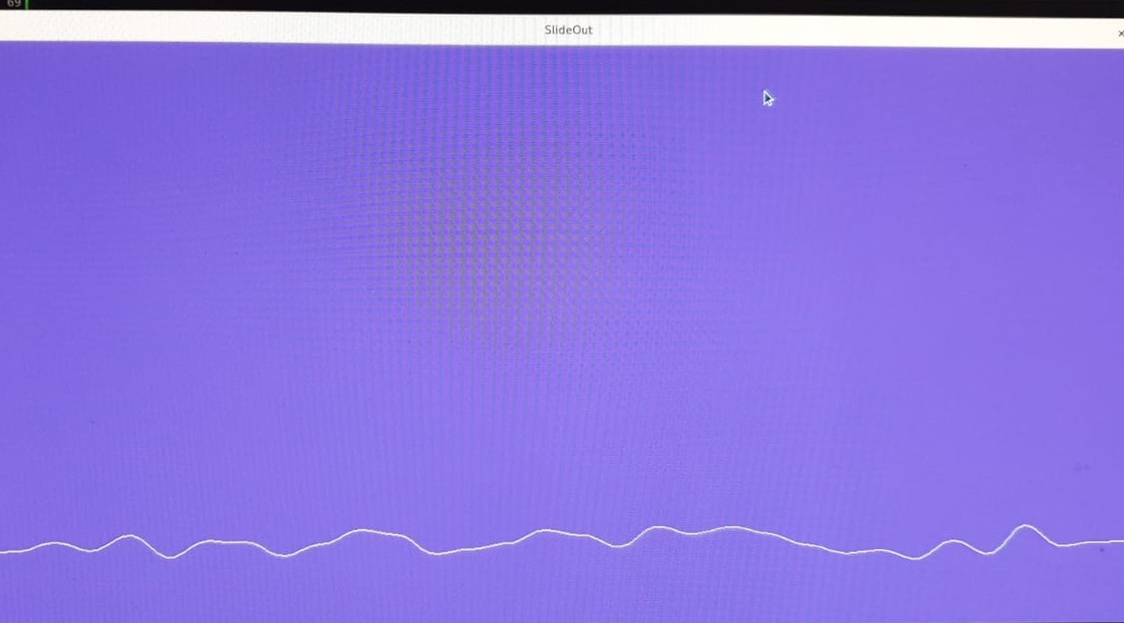

Slide 17
